Slide 1
Qué es Blog?
Un blog, o en español llamado también bitácora, es un sitio Web periódicamente actualizado que recopila cronológicamente textos o artículos de uno o varios autores.

Slide 2
BITÁCORA
El término bitácora, en referencia a los antiguos cuadernos de bitácora de los barcos, se utiliza preferentemente cuando el autor escribe sobre su vida propia como si fuese un diario, pero publicado en Internet (en línea).

Slide 3
Qué es Página Web?
Una página web, también conocida como página de Internet, es un documento adaptado para la Web y normalmente forma parte de un sitio web. Su principal característica son los hiperenlaces a otras páginas web, siendo esto el fundamento de la Web.

Slide 4
Que hacemos en los BLOG
Habitualmente, en cada artículo de un blog, los lectores pueden escribir sus comentarios y el autor darles respuesta, de forma que es posible establecer un diálogo.

Slide 5
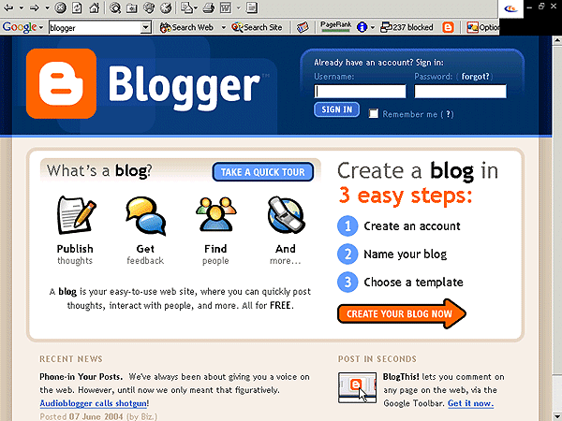
Servidores de los BLOG
Entre los servidores de blogs más populares se encuentran Blogger y Wordpress.

Slide 6
Uso educativo de los blogs

Slide 7
EDUBLOGS: definición
Podríamos entender los edublogs como aquellos weblogs cuyo principal objetivo es apoyar un proceso de enseñanza-aprendizaje en un contexto educativo.
Educación
Blogs
PROCESOS
de conocimiento
dialógicos

Slide 8
EDUBLOGS: orígenes
Natural y espontáneo como el resto de los usos de los blogs: warblogs, j-blogs, blongs, etc.
Servidores especializados: www.schoolblogs.com desde 2001 (otros: www.edublogs.org)
Apoyos institucionales: Blogs at Harvard 2003
Concursos: Edublogs Awards 2004.
Encuentros: Edublogs Roa de Duero 2006.

Slide 9
EDUBLOGS: ventajas del formato
Fácil uso
Gratuito
Autoría compartida
Acceso desde cualquier lugar
Publicación cronológica
Integrador de otras herramientas (web 2.0)
Categorías, tematización
Enlaces permanentes
(archivo, hemeroteca,…)
Interactividad
(comentarios)
Distribución y documentación

Slide 10
USOS EDUCATIVOS de los blogs
Organización del discurso, todo se clasifica y es fácilmente recuperable.
Fomento del debate, a través de los comentarios y el trackback.
Construcción de identidad como autor.
Crear comunidades de aprendizaje (profes, alumnos,…)
Pacto de Compromiso con la audiencia.
Apoyo al E-learning
Alfabetización digital, crítica y reflexiva. Requiere de metodologías abiertas, que favorezcan la construcción de conocimientos.

Slide 11
NUESTRO RETO COMO EDUCADORES, CIUDADANOS, APRENDICES…
¿Cómo seremos capaces de promover
el uso libre y responsable del ciberespacio?

Slide 12
Actividad : Crear un Blog, con

Slide 13
https://www.blogger.com

Slide 14
Si ya tienes cuenta Google

Slide 15
1.Escribimos nombre de usuario
2. Aceptamos condiciones
…y continuamos

Slide 16
1. Ponemos un título, puede ser una palabra, una frase…después puedes cambiarlo si no te gusta
2. La URL, no puede contener espacios, tildes, signos raros (ñ,ç). Puede tener números
3. Comprobamos la disponibilidad
…y continuamos

Slide 17
Esta es la apariencia de tu blog.
Escoge la que te guste.
Puedes cambiarla después
Selecciona.
…y continuamos

Slide 18
Ya está!
Puedes empezar con tu primer post

Slide 19
Aparece el título y vuestra dirección de gmail
Notes:
Hemos creado el blog, estamos en la vista edición, visualizamos a la derecha el título y a la izquierda la dirección de correo de la persona que está editando. Explicar las pestañas.

Slide 20
Escribiendo un post
Elige un título para tu artículo.
Escribe el texto.
Formato: fuente, tamaño, negrita, justifica…
Añadir imagen.
Añadir vídeo.
6. Etiquetas: palabras clave para buscar y organizar

Slide 21
Cómo subir un powerpoint a tu blog

Slide 22
En el Internet Explorer escriba la siguiente dirección:
https://drive.google.com/

Slide 23
Inicias sesión con tu cuenta google y si no tienes creas una

Slide 24
Una vez dentro de google Docs haz clic en el icono subir

Slide 26
Seleccionas el powerpoint de entre los archivos de tu equipo

Slide 28
Una vez se ha completado la subida, Haces clic en el título del powerpoint para abrirlo

Slide 29
Haga clic en Menú archivo,
clic en la opción publicar en la web

Slide 30
En el cuadro de dialogo que aparece, haga clic en iniciar publicación

Slide 31
En la casilla insertar el código, seleccione todo el código, cópielo y haga clic en cerrar

Slide 32
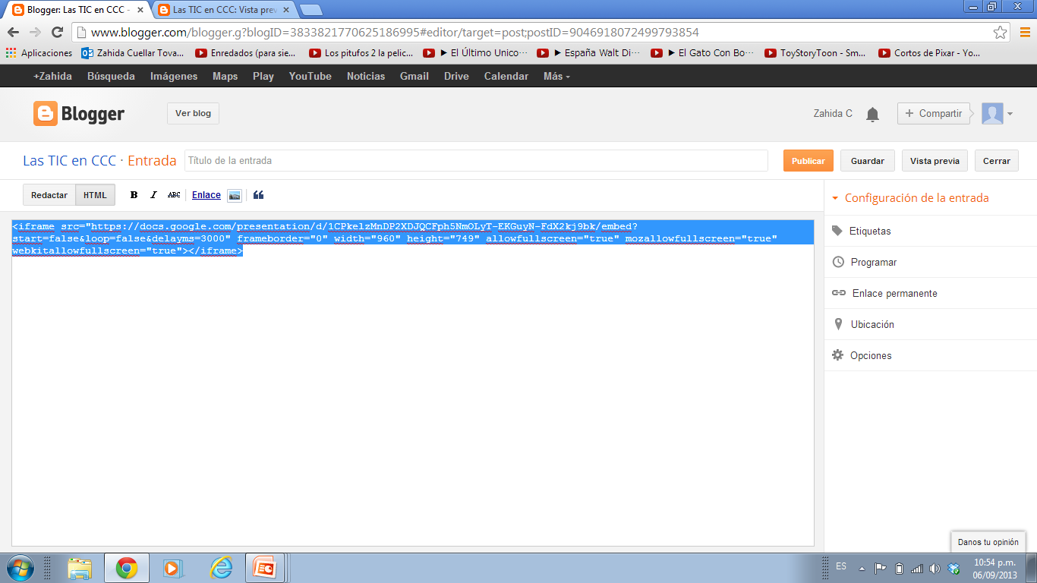
Entre al blog, clic en entrada, clic en el botón HTML, clic en el área de trabajo, pegar, clic en guardar, clic en vista previa.

Slide 33
GRACIAS
Tomado de Universidad de Panamá, Tíscar Lara Universidad de León, 13 de Julio de 2006,
Mª Trinidad Rodríguez Cifuentes Universidad de Murcia y

